Slide 1
دارات التقويم الديودية Diode Rectifiers

Slide 2
1. تعريف : هي عبارة عن مبدلات AC→DC تستخدم الديودات كقواطع الكترونية وتعمل بالإبدال الطبيعي وتقسم إلى:
دارات التقويم أحادية الطور (نصف الموجة – ذات النقطة المشتركة – الجسرية).
دارات التقويم ثلاثية الطور (ذات النقطة المشتركة – الجسرية).
2. مجالات الاستخدام
دارات التغذية التي لا تتطلب تحكم في الجهد
دارات القالبات الذاتية لتأمين جهد تغذية القالبة

Slide 3
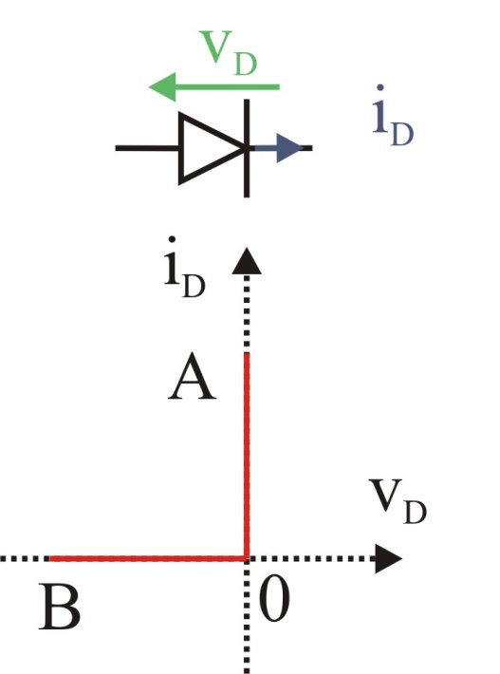
3. مميزة الفولت أمبير للديود:
يمرر الديود (إذا كان الجهد المطبق على مصعده أكبر من مهبطه) أو إذا كان تياره المباشر أكبر من الصفر.
يقطع الديود إذا كان الجهد المطبق على مصعده أصغر من مهبطه أو إذا انعدم تياره المباشر.
0A الديود في حالة ON
i_{D}>0 , v_{D}=0
0B الديود في حالة OFF
i_{D}=0, v_{D}<0
الشكل 2 - 1

Slide 4
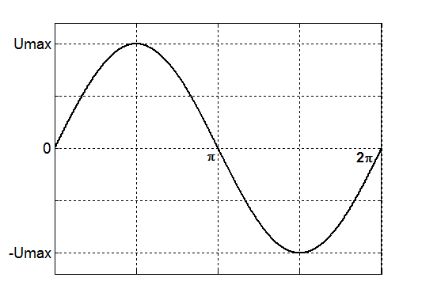
ملاحظة : سنعتبر دائماً أن جهد المنبع المتناوب جيبي ومعادلته من الشكل

Slide 5
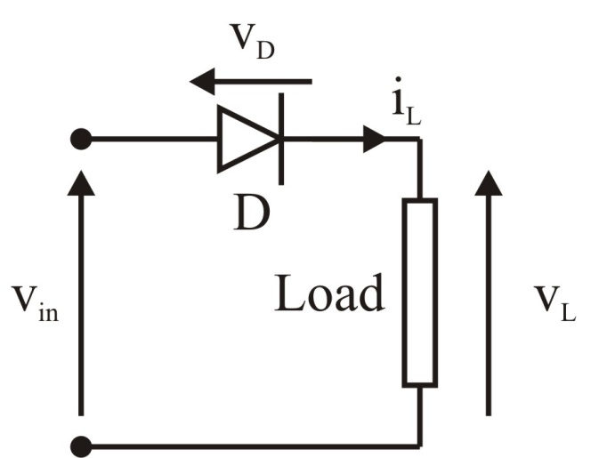
أولاً - دارات التقويم الديودية أحادية الطور
أ- دارة تقويم نصف الموجة – حمل أومي صرف R
v_{in}
v_{L}
θ
i_{L}
الشكل 2 - 2
عمل الدارة :
θ
v_{D}
θ
π
2π
الشكل 2 - 3

Slide 6
أولاً - دارات التقويم الديودية أحادية الطور
أ- دارة تقويم نصف الموجة – حمل أومي صرف R
v_{in}
v_{L}
θ
i_{L}
الشكل 2 - 2
عمل الدارة :
θ
v_{D}
θ
π
2π
الشكل 2 - 3

Slide 7
القيمة المتوسطة لجهد وتيار الحمل
v_{in}
v_{L}
θ
i_{L}
θ
بما أن الحمولة أومية وشكل التيار يماثل شكل الجهد:
v_{D}
θ
π
2π
الشكل 2 - 3

Slide 8
القيمة الفعالة لجهد وتيار الحمل
v_{in}
v_{L}
θ
i_{L}
θ
بما أن الحمولة أومية وشكل التيار يماثل شكل الجهد:
v_{D}
θ
π
2π
الشكل 2 - 3

Slide 9
الجهد العكسي الأعظمي المطبق على الديود وتياره الأعظمي
v_{in}
v_{L}
θ
i_{Dmax}
الاستطاعة الفعالة المستهلكة في الحمولة
i_{L}
θ
v_{D}
v_{RDmax}
θ
π
2π
الشكل 2 - 3

Slide 10
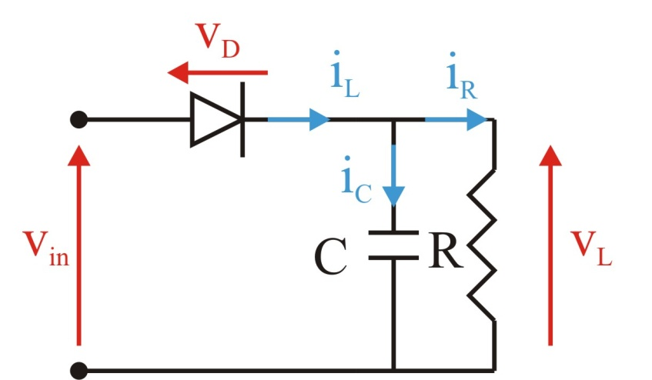
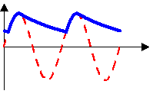
أولاً - دارات التقويم الديودية أحادية الطور
أ- دارة تقويم نصف الموجة – حمل أومي سعوي R//C
وجدنا في حالة الحمولة الأومية أن شكل منحني الجهد المقوم ليس مستمر تماماً (يحتوي على تموجات) لذلك يضاف عادة مكثف على التفرع مع المقاومة لتحسين شكل منحني الجهد وتقريبه من المستمر.
الشكل 2 - 4
v_{in}
v_{L}
يعتمد عمل الدارة على اختزان المكثف للطاقة خلال فترة تمرير الديود ثم إعطاء الطاقة المخزنة إلى الحمولة الأومية خلال فترة قطع الديود
θ
π
2π
الشكل 2 - 5

Slide 11
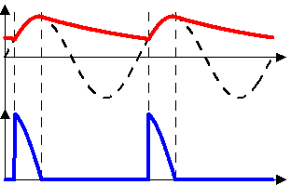
عمل الدارة
الشكل 2 - 4
v_{in}
v_{L}
θ
i_{L}
θ
θ₀
θ₁
θ₂
معادلة تيار الحمل أثناء تمرير الديود
الشكل 2 - 6

Slide 12
يصبح الديود في حالة off عندما يصبح i_{L} = 0 ومنه نجد:
الشكل 2 - 4
v_{L}(t₁)
v_{in}
v_{L}
θ
n = …, -1 , 0 , 1 , …
i_{L}
t₁
θ
R , C , ω معلومة ⇐ t₁ (لحظة قطع الديود) معلومة
θ₀
θ₁
θ₂
جهد الخرج لحظة القطع
الشكل 2 - 6

Slide 13
عمل الدارة
أصبح الديود في حالة off والمكثف مشحون بجهد قيمته v_{L}(t₁).
يبدأ بعدها المكثف التفريغ بالمقاومة حتى اللحظة t₂ وهي لحظة تساوي جهد الخرج v_{L} مع جهد الدخل v_{in} وفق العلاقة الأسية لتفريغ المكثف. وتعطى قيمة جهد الحمل بالعلاقة:
الشكل 2 - 4
v_{in}
v_{L}
θ
i_{L}
t₂
θ
باعتبار أن T دور إشارة الخرج يكون t₂=t₀+T والجهد في اللحظة t₂ يساوي الجهد في اللحظة t₀ تصبح العلاقة السابقة.
θ₀
θ₁
θ₂
القيمة البدائية لجهد المكثف
الشكل 2 - 6

Slide 14
t₂
بترتيب المعادلة
R , C , ω , t₁ معلومة ⇐ t₀ ( لحظة تمرير الديود ) معلومة.
نلاحظ أنه كلما كانت قيمة C أكبر كان التفريغ أبطأ وقلت تموجات جهد الخرج.
المساوئ: تيار حمولة شوكي
وجد تجريبياً أن قيمة السعة المثالية لدارة تقويم نصف الموجة تعطى بالعلاقة التالية :
تطبيق رقمي: أحسب t₀,t₁,V_{L}(t₀),V_{L}(t₁) وارسم جهد الخرج وتيار الحمولة من أجل U_{max}=311, f=50Hz وحمولة R=5KΩ, C=10μF (استخدم MATLAB).

Slide 15
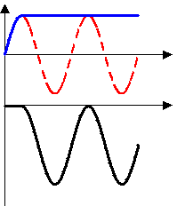
أولاً - دارات التقويم الديودية أحادية الطور
أ- دارة تقويم نصف الموجة – حمل سعوي صرف C
v_{L}
v_{in}
بفرض R = ∞
θ
سيشحن المكثف عند بداية عمل الدارة حتى القيمة الأعظمية لجهد الدخل v_{in} وبعدها سيقطع الديود ولن يوجد طريق ليفرغ المكثف شحنته إذاً سيبقى جهد الحمولة ثابت ومعطى بالعلاقة:
θ
v_{D}
v_{DRmax}
ويكون الجهد العكسي الأعظمي على الديود:
الشكل 2 - 7
سؤال (للطلاب): أرسم تيار الحمولة.

Slide 16
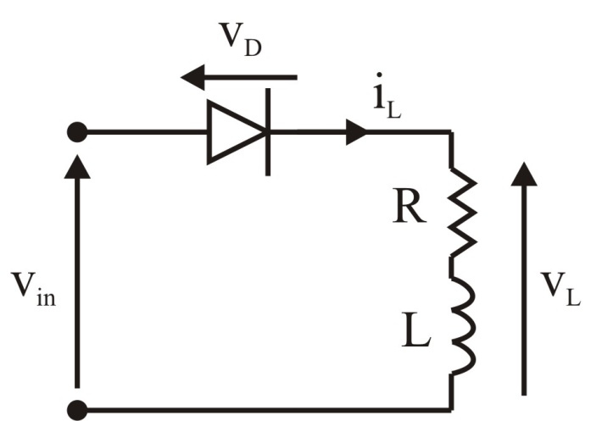
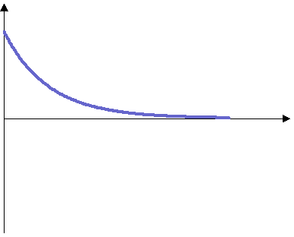
أولاً - دارات التقويم الديودية أحادية الطور
أ- دارة تقويم نصف الموجة – حمل أومي تحريضي RL
عمل الدارة
الحل العام
الشكل 2 - 8
i_{Lp}
حيث i_{Lp} يمثل الحالة العابرة لتيار الحمولة.
θ
الشكل 2 - 9
cte ثابت يحسب من الشروط البدائية والحل الخاص.

Slide 17
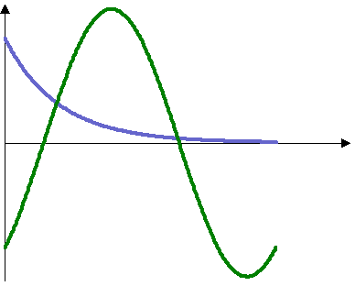
عمل الدارة
الحل الخاص: هو التيار القسري الناتج عن تطبيق جهد الدخل v_{in} على الحمولة
مطال التيار:
الشكل 2 - 8
i_{Lp}
i_{Lf}
زاوية التيار:
I_{max}
θ
ϕ
معادلة التيار القسري:
الشكل 2 - 9

Slide 18
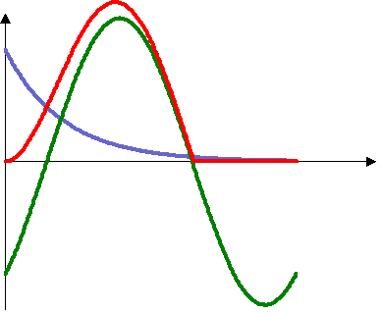
عمل الدارة
حل المعادلة التفاضلية يساوي مجموع الحلين العام والخاص وهو يمثل معادلة تيار الحمولة عندما يكون الديود في حالة تمرير
الشكل 2 - 8
cte
i_{Lp}
i_{Lf}
I_{max}
عند بداية تمرير الديود (t=0) يكون التيار الكلي i_{L}=0 إذاً:
i_{L}
θ
ϕ
الشكل 2 - 9

Slide 19
عمل الدارة
إذاً تصبح معادلة تيار الحمولة عندما يكون الديود في حالة تمرير:
في اللحظة t₁ يتساوى ويتعاكس مطالي التيار العابر والقسري فيصبح تيار الحمولة مساوياً للصفر مما يؤدي إلى قطع الديود:
i_{L}
cte
i_{Lp}
θ
R , L , ω معلومة ⇐ يمكن حساب اللحظة t₁ (لحظة قطع الديود)
t₁
i_{Lf}
-cte
الشكل 2 - 9

Slide 20
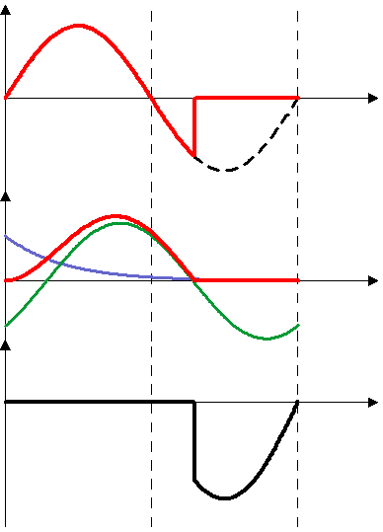
v_{in}
v_{L}
عمل الدارة
عند تمرير الديود :
θ₁
θ
i_{L}
i_{Lp}
i_{Lf}
θ
عند قطع الديود :
ϕ
θ
v_{D}
π
2π
وهكذا تتكرر المنحنيات في كل دور ...
الشكل 2 - 9

Slide 21
مسألة 2-1: (دورة 2004/2005) لتكن لدينا دارة مجفف الشعر الممثلة جانباً فإذا كان جهد الدخل معطى بالمعادلة التالية :
V_{in}=311 sin 2 π 50 t
المطلوب :
رسم v_{out} وحساب القيمة الوسطية والفعالة للتيارi عندما يكون القاطعK على الوضعية 1 ثم الوضعية 2.
حساب الاستطاعة الفعلية المستهلكة في الحمولة في كلتا الحالتين وتحديد سبب إضافة الديود لهذه الدارة.
رسم الجهد العكسي على الديود عندما يكون القاطع على الوضعية 1.
أحسب قيمة السعة المثالية الواجب إضافتها على التفرع مع المقاومة عند العمل في نظام التقويم.

Slide 22
مسألة دورة 2006/2007: دارة تقويم نصف الموجة ديودية أحادية الطور تغذي حمولة أومية تحريضية ( R = 1Ω , L = 0.012H ) , فإذا كان جهد دخل الدارة معطى بالمعادلة التالية:
وإذا علمت أن تيار الحمولة ينعدم عند الزوايا:
المطلوب:
1. رسم جهد الحمولة والجهد العكسي على الديود خلال دور واحد مع تبيان القيم على الرسم.
2. كتابة معادلة جهد وتيار الحمولة والجهد العكسي على الديود خلال دور واحد ثم حساب القيمة الوسطية للجهد على الحمولة.

Slide 23
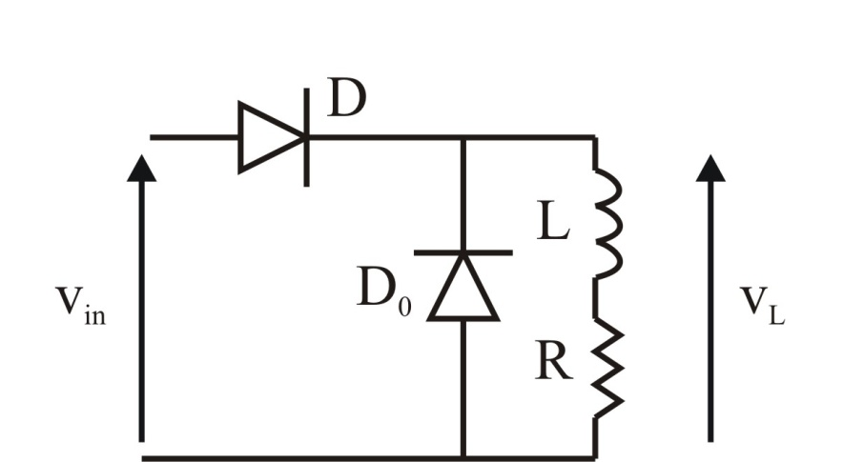
مسألة دورة 2007/2008: دارة تقويم نصف الموجة ديودية أحادية الطور تغذي حمل أومي تحريضي موصول على التفرع مع ديود المسار الحر. فإذا علمت أن (R = 4 Ω) وأن:
المطلوب :
أرسم المنحنيات التالية : جهد الحمولة - الجهد على طرفي الديود D - الجهد على طرفي الديود D₀.
أحسب مايلي: القيمة المتوسطة والفعالة لجهد الحمولة – القيمة الأعظمية للجهد على كل من الديودين D و D₀.
هل تزداد أم تنقص قيمة الجهد الوسطي إذا تم إلغاء ديود المسار الحر ولماذا؟

Slide 24
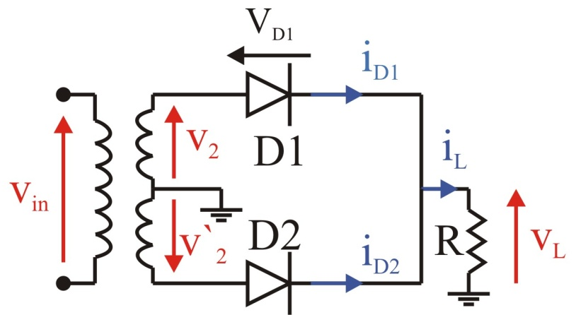
ب- دارة تقويم الموجة الكاملة ذات النقطة المشتركة – حمل أومي صرفR
تتألف الدارة من :
محولة ذات ملف أولي وملفين ثانويين متماثلين (أو منبعي جهد) يعطيان جهدين متعاكسين v₂ , v’₂كل جهد موصول إلى مصعد أو (مهبط) ديود.
الشكل 2 - 10
الطرفان الآخران للديودين موصولان مع بعضهما مما يشكل المجموعة المهبطية (الشكل 2-10) أو (المصعدية).
حمولة موصولة بين مهبطي أو (مصعدي) الديودين والنقطة المشتركة للملفيين الثانويين.
في حالة المجموعة المهبطية (الشكل 2-10) الديود الممرر هو الذي يطبق على مصعده أكبر جهد موجب.

Slide 25
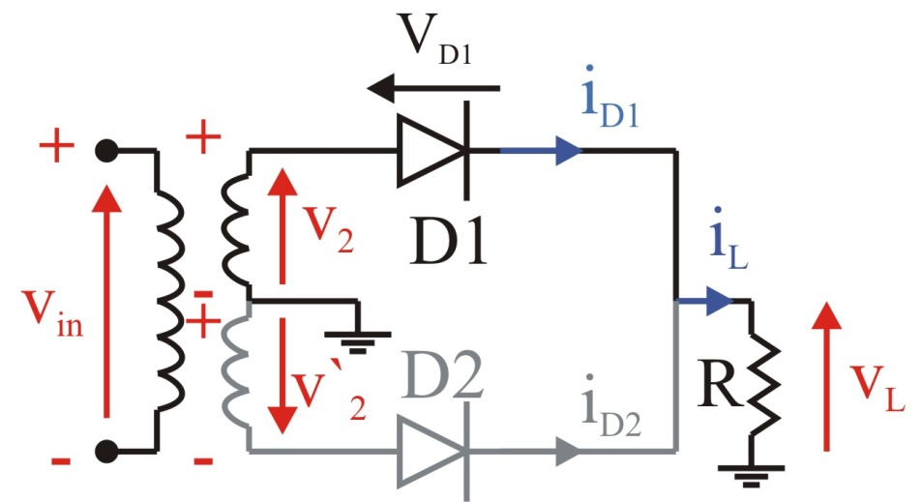
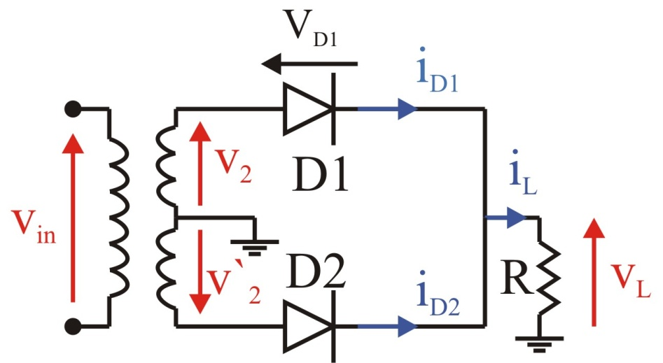
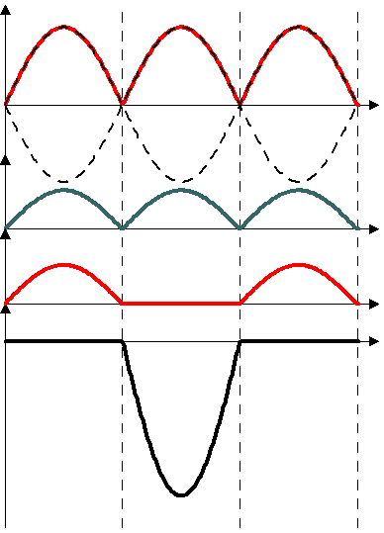
عمل الدارة :
v₂
v'₂
v_{L}
D1
D2
D1
θ
i_{L}
θ
i_{D1}
θ
θ
v_{D1}
π
2π
3π
الشكل 2 - 11

Slide 26
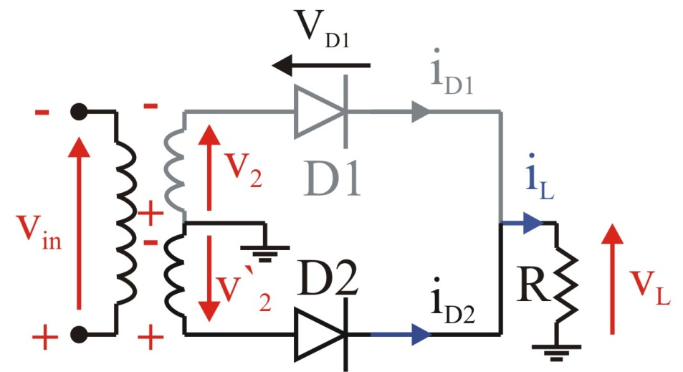
عمل الدارة :
v₂
v'₂
v_{L}
D1
D2
D1
θ
i_{L}
θ
i_{D1}
θ
θ
v_{D1}
π
2π
3π
الشكل 2 - 11

Slide 27
القيمة المتوسطة لجهد وتيار الحمل
v₂
v'₂
v_{L}
D1
D2
D1
θ
i_{L}
θ
i_{D1}
θ
القيمة الفعالة لجهد وتيار الحمل
θ
v_{D1}
π
2π
3π
الشكل 2 - 11

Slide 28
القيمة المتوسطة لتيار الديود
v₂
v'₂
v_{L}
D1
D2
D1
θ
القيمة الفعالة لتيار الديود
i_{L}
θ
i_{D1max}
i_{D1}
θ
v_{RD1max}
القيمة العظمى للجهد على الديود
θ
v_{D1}
القيمة العظمى لتيار الديود
π
2π
3π
الشكل 2 - 11

Slide 29
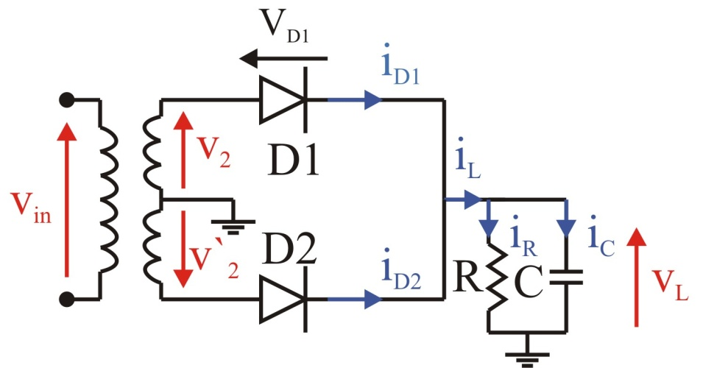
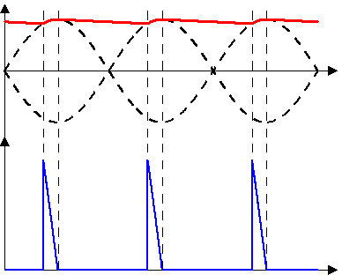
أولاً - دارات التقويم الديودية أحادية الطور
ب- دارة تقويم الموجة الكاملة ذات النقطة المشتركة – حمل أومي سعوي R//C
الاختلاف بين هذه الدارة ودارة مقوم نصف الموجة (حالة R//C) بالنسبة للمعادلات هي الدور ويساوي هنا:
الشكل 2 - 12
v₂
v'₂
v_{L}
θ
وجد تجريبياً أن قيمة السعة المثالية لدارة تقويم الموجة الكاملة تعطى بالعلاقة التالية:
i_{L}
θ
θ₀
θ₁
الشكل 2 - 13

Slide 30
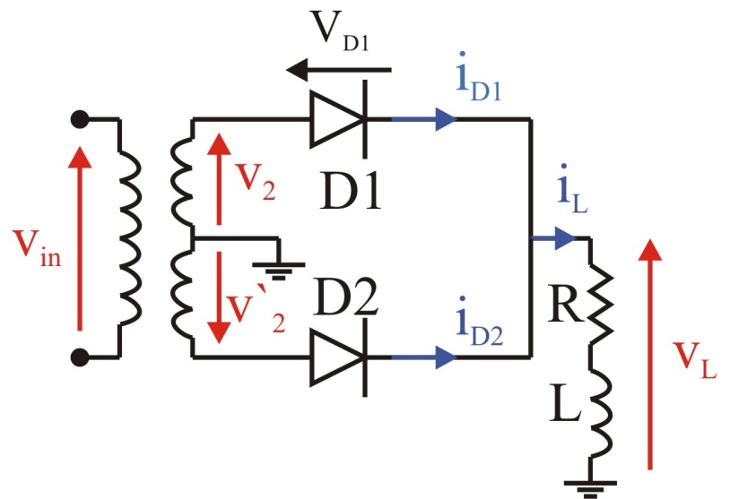
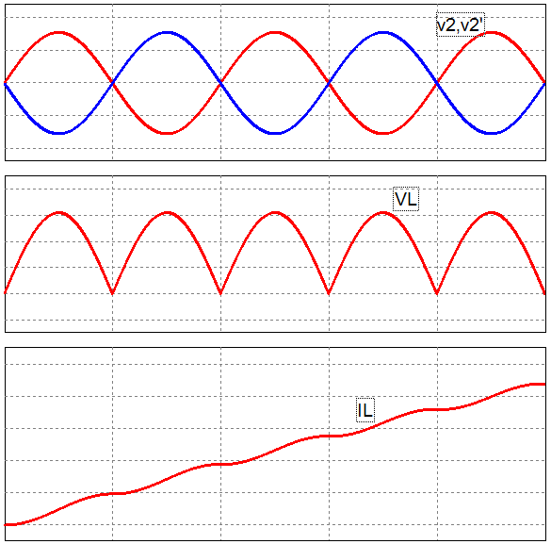
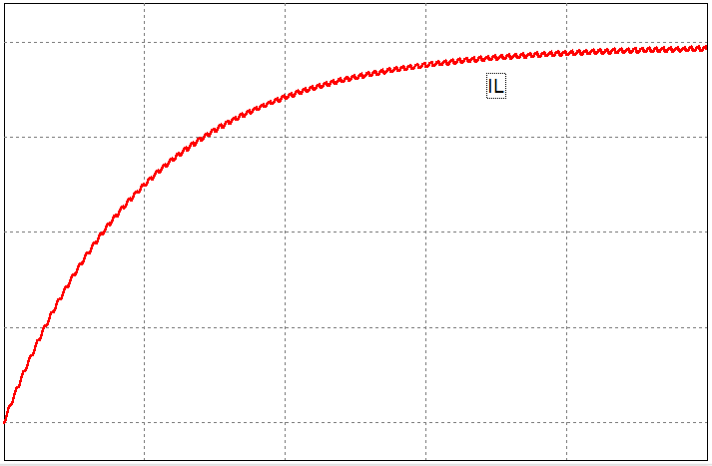
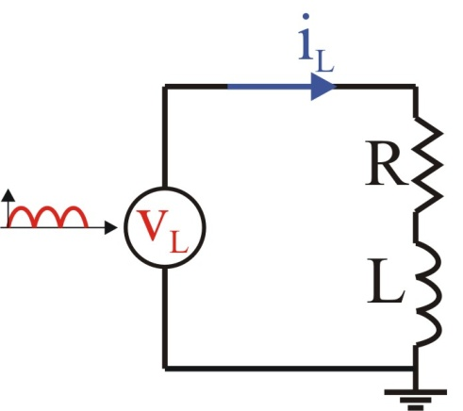
أولاً - دارات التقويم الديودية أحادية الطور
ب- دارة تقويم الموجة الكاملة ذات النقطة المشتركة – حمل أومي تحريضي RL
في نصف الدور الأول لجهد الدخل سيمرر الديود D1 وسيختزن الملف تيار الحمل
في نصف الدور الثاني يقطع الديود D1 ويمرر الديود D2 حيث يتابع التيار المختزن في الحمل مروره عبر D2
الشكل 2 - 14
لن يتغير شكل جهد الخرج عن حالة الحمل الأومي
يمكن اعتبار الدارة عبارة عن ممانعة R L مطبق عليها الجهد v_{L} ودراسة تيار الحمولة i_{L} باستخدام تحويل فورييه للجهد v_{L}
0
الشكل 2 - 15
0

Slide 31
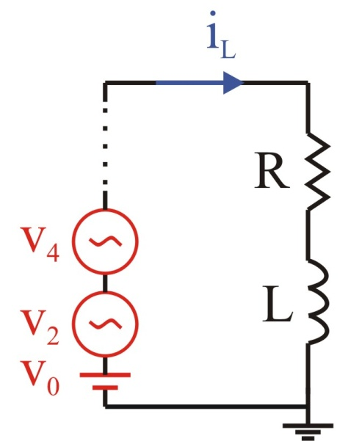
منشور فورييه لجهد الحمولة
الشكل 2 - 15
تتألف الإشارة من مركبة مستمرة ومجموعة من المركبات المتناوبة عندها يمكن رسم الدارة المكافئة على الشكل التالي:
الشكل 2 - 16

Slide 32
نلاحظ أن الحد الثالث يمثل 20% من الحد الثاني والحد الرابع يمثل 8% من الثاني وهكذا ...
الشكل 2 - 17

Slide 33
يمكن كتابة معادلة تيار الحمولة حسب نظرية التنضد على الشكل التالي:
حيث:
بفرض كان ω L >> R عندها يمكن إهمال الحدود المتناوبة أمام الحد المستمر واعتبار أن قيمة التيار ثابتة طوال فترة تمرير الديود أي:
التيار مرشح بشكل مثالي

Slide 34
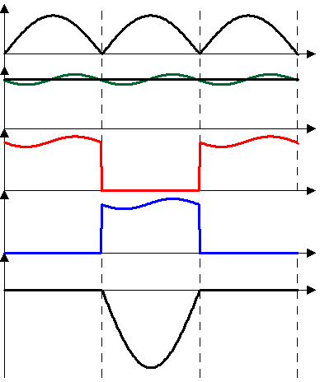
أولاً - دارات التقويم الديودية أحادية الطور
ب- دارة تقويم الموجة الكاملة ذات النقطة المشتركة – حمل أومي تحريضي RL
لا يوجد تغيير
v_{L}
D₁
D₂
D₁
θ
i_{L}
θ
يمكن اعتبار التيار ثابت
i_{D1}
θ
يمكن اعتبار التيار ثابت
i_{D2}
θ
-2U_{max}
لا يوجد تغيير
v_{D1}
θ
π
2π
3π
الشكل 2 - 18

Slide 35
أولاً - دارات التقويم الديودية أحادية الطور
ب- دارة تقويم الموجة الكاملة ذات النقطة المشتركة – حمل أومي تحريضي RL
القيمة المتوسطة لجهد وتيار الحمل
v_{L}
D₁
D₂
D₁
θ
i_{L}
θ
i_{D1}
θ
i_{D2}
القيمة الفعالة لجهد وتيار الحمل
θ
-2U_{max}
v_{D1}
θ
π
2π
3π
الشكل 2 - 18

Slide 36
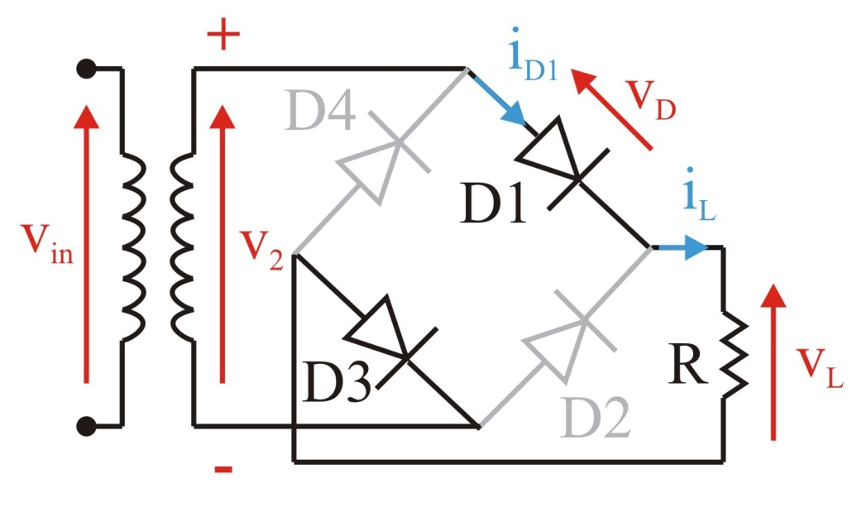
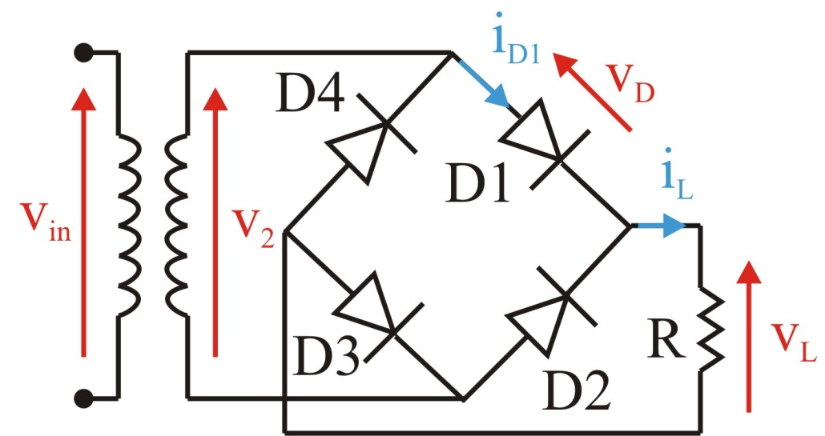
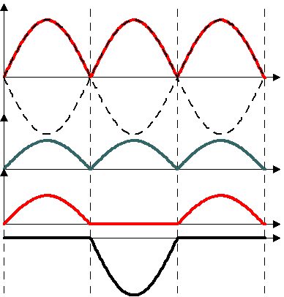
أولاً - دارات التقويم الديودية أحادية الطور
ج- دارة تقويم الموجة الكاملة الجسرية – حمل أومي صرف R
v₂
-v₂
v_{L}
1
3
2
4
1
3
θ
i_{L}
الشكل 2 - 19
عمل الدارة :
θ
i_{D1}, i_{D3}
θ
θ
v_{D1}
π
2π
3π
الشكل 2 - 20

Slide 37
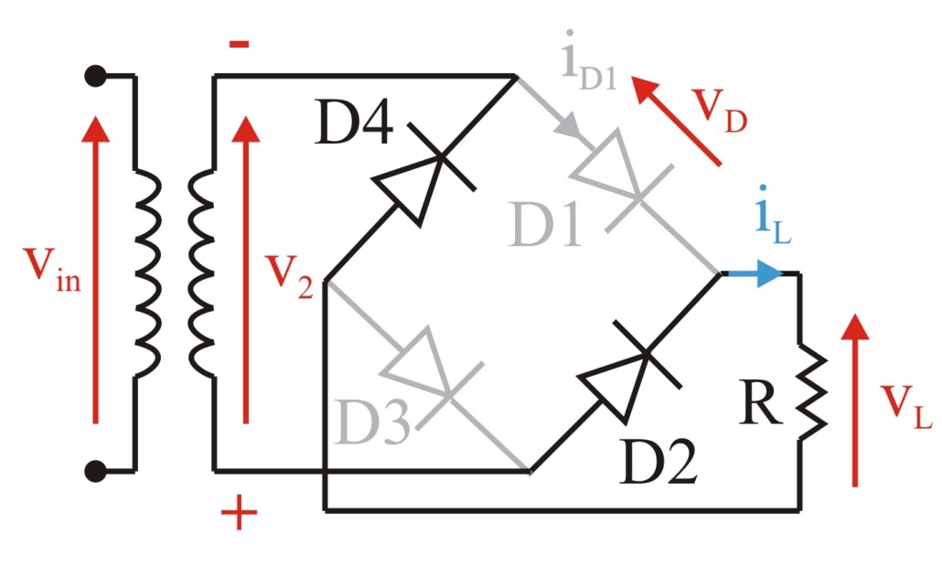
أولاً - دارات التقويم الديودية أحادية الطور
ج- دارة تقويم الموجة الكاملة الجسرية – حمل أومي صرف R
v₂
-v₂
v_{L}
1
3
2
4
1
3
θ
i_{L}
الشكل 2 - 19
عمل الدارة :
θ
i_{D1}, i_{D3}
θ
θ
v_{D1}
π
2π
3π
الشكل 2 - 20

Slide 38
ملاحظة :
v₂
-v₂
بسبب التشابه بين أشكال الجهود والتيارات بين هذه الدارة ودارة التقويم الديودية ذات النقطة المشتركة فإن الحسابات نفسها في الحالتين.
v_{L}
1
3
2
4
1
3
θ
i_{L}
θ
الاختلاف الوحيد هو القيمة الأعظمية للجهد العكسي على الديود وتساوي هنا:
i_{D1}, i_{D3}
θ
θ
v_{D1}
v_{RD1max}
π
2π
3π
الشكل 2 - 20

Slide 39
أولاً - دارات التقويم الديودية أحادية الطور
ج- دارة تقويم الموجة الكاملة الجسرية – حمل أومي سعوي R//C
تماثل دارة التقويم ذات النقطة المشتركة في جهد وتيار الحمولة
ج- دارة تقويم الموجة الكاملة الجسرية – حمل أومي تحريضي R L
تماثل دارة التقويم ذات النقطة المشتركة في جهد وتيار الحمولة

Slide 40
مسألة 2-3: دارة تقويم أحادية الطور جسرية تغذي حمل أومي صرف (R = 2 Ω) فإذا علمت أن قيمة الجهد الفعال على أولي المحولة v_{1rms}=220V وكانت القيمة الوسطية للجهد على الحمولة V_{LDC}=10V المطلوب:
أوجد نسبة تحويل المحولة.
أحسب ما يلي: القيمة الفعالة لكل من جهد وتيار الحمولة – القيمة الوسطية لتيار الحمولة – القيمة الوسطية لتيار الديود – القيمة الفعالة لتيار الديود – القيمة الأعظمية للجهد العكسي على الديود.
الاستطاعة المبددة في الحمولة والاستطاعة الظاهرية لأولي وثانوي المحولة.
الأجوبة:

Slide 41
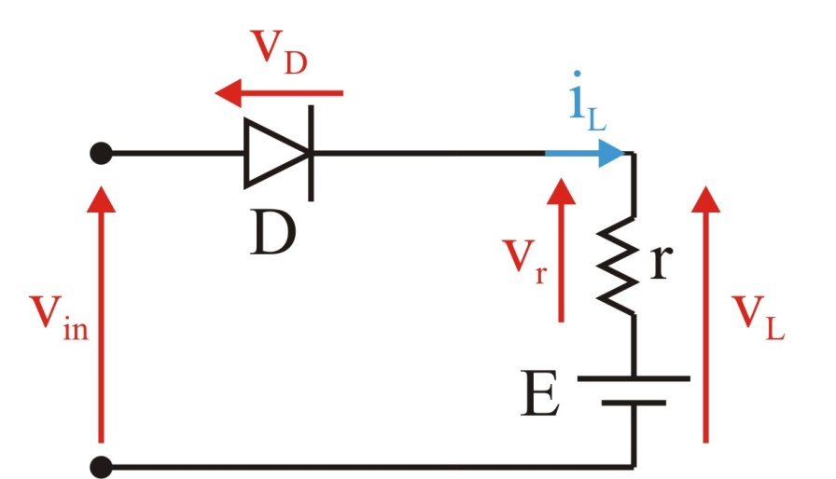
مسألة 2-4: دارة شاحن بطارية تتألف من منبع متناوب معطى بالمعادلة التالية:
يغذي هذا المنبع بطارية عن طريق ديود D بحيث نعتبر أن جهد البطارية ثابت أثناء الشحن ويساوي E=180V ومقاومتها الداخلية r=0.5Ω المطلوب:
أرسم مايلي: جهد الحمولة v_{L} – تيار الحمولة i_{L} – الجهد على طرفي المقاومة v_{r} – الجهد على طرفي الديود v_{D}.
أكتب معادلة جهد الحمولة ومعادلة تيار الحمولة.
أحسب مايلي: القيمة المتوسطة لتيار وجهد الحمولة – القيمة الفعالة لتيار وجهد الحمولة – القيمة الأعظمية للجهد العكسي على الديود – التيار الأعظمي المار في الديود.
أوجد الاستطاعة الظاهرية التي يقدمها
المنبع – الاستطاعة المستهلكة في المقاومة
والاستطاعة المستهلكة في البطارية.
الإجابات
θ1 = 32°
θ2=148°
VLDC=213.6V
ILDC=67.24A
VLrms=220.81V
Ilrms=130.47A
Vdmax=-519.4V
Idmax=318.8A
S = 31312.8VA
Pr=8511.2Watt
PE=12103.2Watt

Slide 42
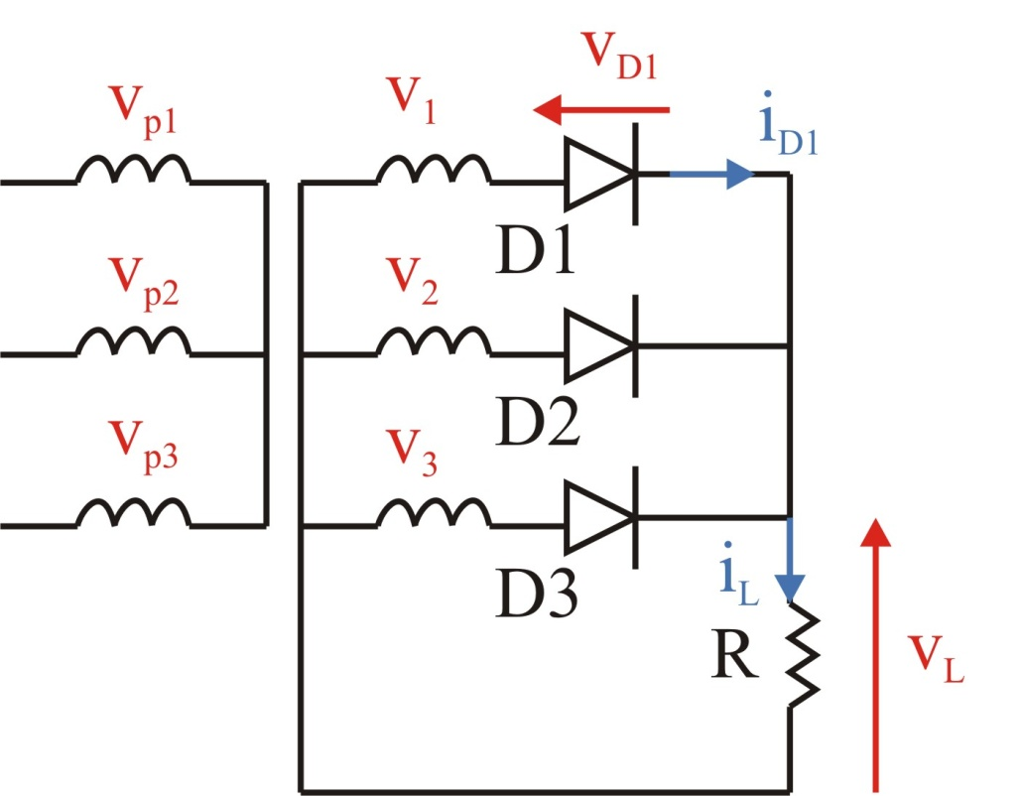
ثانياً- دارات التقويم الديودية ثلاثية الطور
أ- دارة التقويم ثلاثية الطور ذات النقطة المشتركة – حمل أومي صرفR
تتألف الدارة من :
محولة ثلاثية الطور مطبق فيها على الملف الأولي جهد ثلاثي الطور متوازن v_{1p} , v_{2p} , v_{3p} فنحصل في الملف الثانوي على جهد ثلاثي الطور متوازن v₁ , v₂ , v₃ مطبق على مصاعد أو مهابط الديودات.
الشكل 2 - 10
الشكل 2 - 21
الأطراف الأخرى للديودات موصولة مع بعضها مما يشكل المجموعة المهبطية أو (المصعدية) وتوصل الحمولة بين المهابط أو (المصاعد) المشتركة والنقطة المشتركة (الحيادي).

Slide 43
ثانياً- دارات التقويم الديودية ثلاثية الطور
أ- دارة التقويم ثلاثية الطور ذات النقطة المشتركة – حمل أومي صرفR
في حالة المجموعة المهبطية الديود الممرر هو الذي يطبق على مصعده أكبر جهد موجب لذلك تسمى أيضاً مجموعة الأكثر إيجابية.
معادلات الجهود الثلاثة :
الشكل 2 - 21

Slide 44
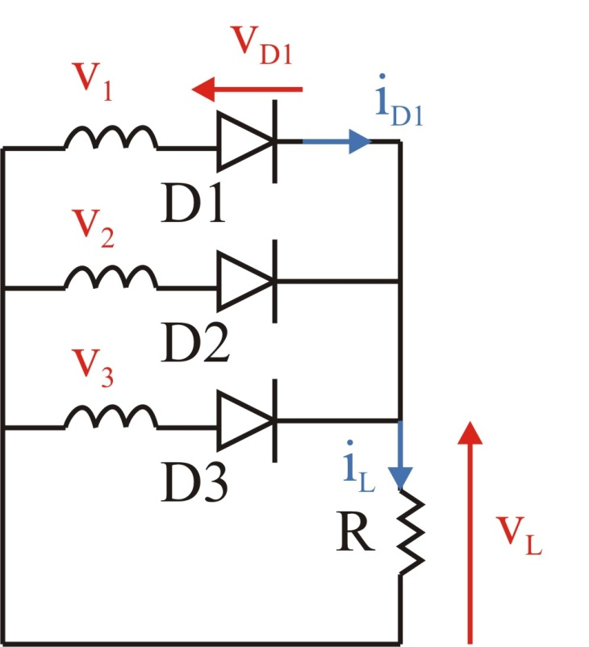
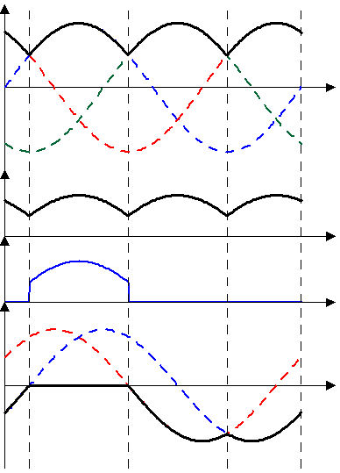
عمل الدارة :
v₁
v₂
v₃
v_{L}
θ
i_{L}
D1
D2
θ
D3
i_{D1}
θ
الشكل 2 - 21
نقطة الإبدال الطبيعي : هي النقطة التي يبدأ عندها أول إبدال بين ديودين (في المجموعة المهبطية هي النقطة التي يبدأ عندها D₁ بالتمرير) وتساوي :
v₁₃
v₁₂
v_{D1}
θ
π/6
2π
30 ^{ο}
الشكل 2 - 22

Slide 45
عمل الدارة :
v₁
v₂
v₃
v_{L}
θ
i_{L}
D1
D2
θ
D3
i_{D1}
θ
v₁₃
v₁₂
v_{D1}
θ
π/6
2π
الشكل 2 - 22

Slide 46
عمل الدارة :
v₁
v₂
v₃
v_{L}
θ
i_{L}
D1
D2
θ
D3
i_{D1}
θ
v₁₃
v₁₂
v_{D1}
θ
π/6
2π
الشكل 2 - 22

Slide 47
عمل الدارة :
v₁
v₂
v₃
v_{L}
θ
i_{L}
D1
D2
θ
D3
i_{D1}
θ
v₁₃
v₁₂
v_{D1}
θ
π/6
2π
الشكل 2 - 22

Slide 48
القيمة المتوسطة لجهد وتيار الحمل
v₁
v₂
v₃
v_{L}
θ
i_{L}
D1
D2
θ
D3
i_{D1}
θ
القيمة الفعالة لجهد وتيار الحمل
v₁₃
v₁₂
v_{D1}
θ
π/6
2π
الشكل 2 - 22

Slide 49
القيمة المتوسطة لتيار الديود
v₁
v₂
v₃
v_{L}
θ
القيمة العظمى للجهد على الديود
i_{L}
D1
D2
θ
D3
i_{D1}
θ
v₁₃
v₁₂
نلاحظ في هذه الدارة أن الجهد المقوم يتكون من ثلاث قمم لكل دور وهو عدد الأطوار المقومة.
v_{D1}
θ
v_{RD1max}
π/6
2π
الشكل 2 - 22

Slide 50
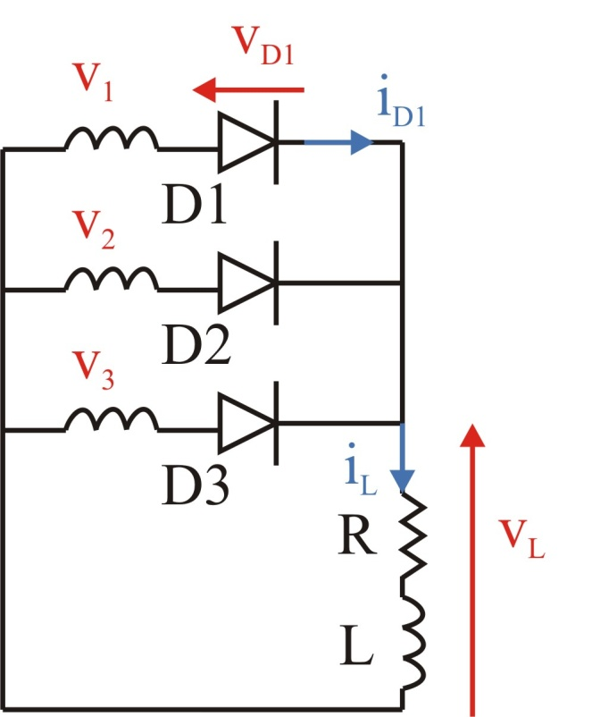
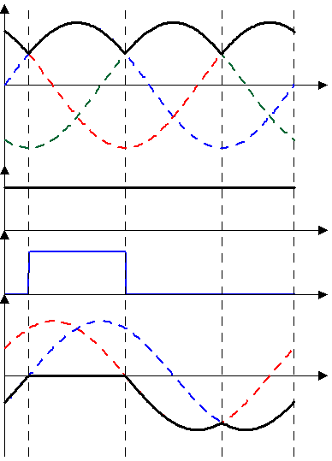
أ- دارة التقويم ثلاثية الطور ذات النقطة المشتركة – حمل أومي تحريضي R L
v₁
v₂
v₃
v_{L}
θ
i_{L}
D1
D2
θ
D3
i_{D1}
θ
الشكل 2 - 23
v₁₃
v₁₂
لن تختلف أشكال الجهود ومجالات العمل عن حالة الحمولة الأومية الصرفة
v_{D1}
θ
كما ذكرنا سابقاً أنه في حالة الحمولة الأومية التحريضية فإن ωL>>R لذلك سنعتبر أن التيار مستمر.
π/6
2π
الشكل 2 - 24

Slide 51
أ- دارة التقويم ثلاثية الطور ذات النقطة المشتركة – حمل أومي تحريضي R L
v₁
v₂
v₃
v_{L}
القيمة المتوسطة لجهد وتيار الحمل
θ
I_{LDC}
i_{L}
D1
D2
θ
D3
i_{D1}
θ
v₁₃
v₁₂
القيمة الفعالة لجهد وتيار الحمل
v_{D1}
θ
π/6
2π
الشكل 2 - 24

Slide 52
أ- دارة التقويم ثلاثية الطور ذات النقطة المشتركة – حمل أومي تحريضي R L
v₁
v₂
v₃
v_{L}
θ
القيمة المتوسطة والفعالة لتيار الديود
i_{L}
D1
D2
θ
D3
i_{D1}
θ
v₁₃
v₁₂
v_{D1}
θ
القيمة العظمى للجهد على الديود
v_{RD1max}
π/6
2π
الشكل 2 - 24

Slide 53
مسألة 2-5: دارة تقويم ثلاثية الطور ذات النقطة المشتركة تغذي حمولة أومية صرفة مقدارها R = 2.7Ω فإذا كانت قيمة الجهد الفعال لثانوي المحولة v_{2rms} = 100V , المطلوب:
أوجد ما يلي: أحسب القيمة الوسطية لكل من الجهد المقوم والتيار المقوم – القيمة الوسطية والفعالة لتيار أحد الديودات.
أرسم الجهد العكسي على أحد الديودات وأحسب قيمته الأعظمية.

Slide 54
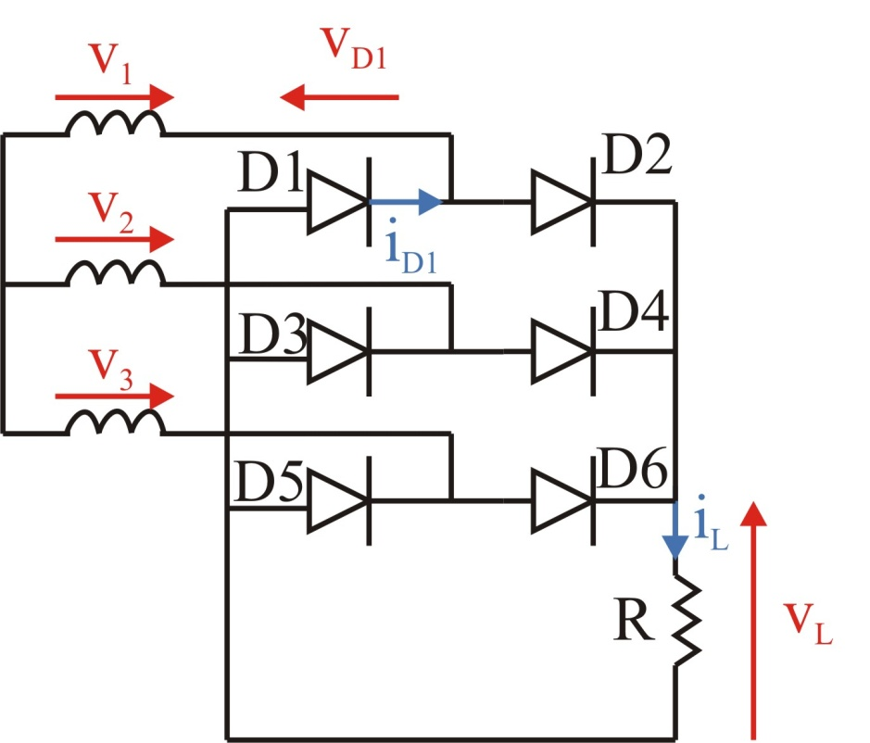
ثانياً- دارات التقويم الديودية ثلاثية الطور
ب- دارة التقويم ثلاثية الطور الجسرية– حمل أومي صرفR
تتألف الدارة من :
ستة ديودات (ضعف عدد الأطوار المقومة) موزعة على مجموعتين:
المجموعة المصعدية (مجموعة الأكثر سلبية) D₁ , D₃ , D₅ يكون الديود الممرر هو الذي يطبق على مهبطه الجهد الأكثر سلبية.
الشكل 2 - 10
الشكل 2 - 25
المجموعة المهبطية (مجموعة الأكثر إيجابية) D₂ , D₄ , D₆ يكون الديود الممرر هو الذي يطبق على مصعده الجهد الأكثر إيجابية.

Slide 55
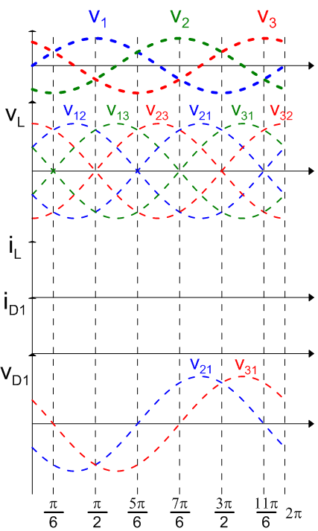

Slide 56
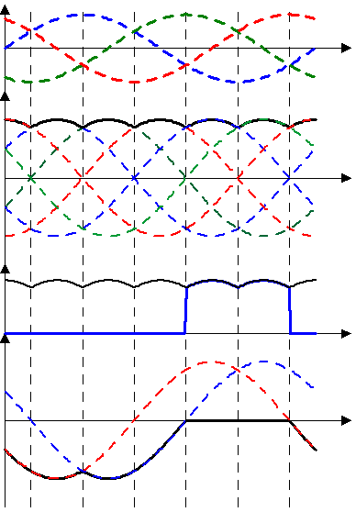
عمل الدارة :
v₁
v₂
v₃
θ
+
v_{L}
-
θ
i_{L}
i_{D1}
θ
الشكل 2 - 25
v₂₁
v₃₁
v_{D1}
θ
D2
D3
الشكل 2 - 26

Slide 57
عمل الدارة :
v₁
v₂
v₃
θ
+
v_{L}
θ
-
i_{L}
i_{D1}
θ
الشكل 2 - 25
v₂₁
v₃₁
v_{D1}
θ
D2
D3
D2
D5
الشكل 2 - 26

Slide 58
عمل الدارة :
v₁
v₂
v₃
θ
+
v_{L}
θ
-
i_{L}
i_{D1}
θ
الشكل 2 - 25
v₂₁
v₃₁
v_{D1}
θ
D2
D3
D2
D5
D4
D5
الشكل 2 - 26

Slide 59
عمل الدارة :
v₁
v₂
v₃
θ
-
+
v_{L}
θ
i_{L}
i_{D1}
θ
الشكل 2 - 25
v₂₁
v₃₁
v_{D1}
θ
D2
D3
D2
D5
D4
D5
D4
D1
D6
D1
D6
D3
الشكل 2 - 26

Slide 60
v₁
v₂
v₃
القيمة المتوسطة لجهد وتيار الحمل
θ
v_{L}
θ
i_{L}
i_{D1}
θ
القيمة الفعالة لجهد وتيار الحمل
v₂₁
v₃₁
v_{D1}
θ
D2
D3
D2
D5
D4
D5
D4
D1
D6
D1
D6
D3
الشكل 2 - 26

Slide 61
القيمة المتوسطة لتيار الديود
v₁
v₂
v₃
θ
v_{L}
القيمة العظمى للجهد على الديود
θ
نلاحظ في هذه الدارة أن الجهد المقوم يتكون من ست قمم لكل دور وهو ضعف عدد الأطوار المقومة.
i_{L}
i_{D1}
θ
v₂₁
v₃₁
v_{RD1max}
v_{D1}
θ
نلاحظ أيضاً أن كل ديود يعمل مدة 120^{ο} مقسومة بالتساوي مع ديودين من المجموعة الأخرى ليسا على نفس الطور.
D2
D3
D2
D5
D4
D5
D4
D1
D6
D1
D6
D3
الشكل 2 - 26

Slide 62
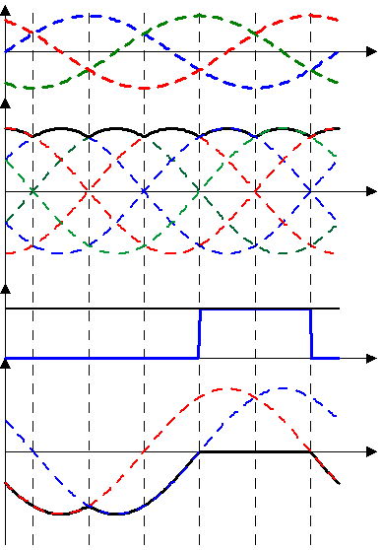
ب- دارة التقويم ثلاثية الطور الجسرية – حمل أومي تحريضي R L
v₁
v₂
v₃
θ
لن تختلف أشكال الجهود ومجالات العمل عن حالة الحمولة الأومية الصرفة
v_{L}
θ
I_{LDC}
i_{L}
بما أنه ωL>>R سيختلف فقط شكل منحنيات التيار التي تكون مستمرة بمطال I_{LDC}.
i_{D1}
θ
v₂₁
v₃₁
v_{RD1max}
v_{D1}
θ
D2
D3
D2
D5
D4
D5
D4
D1
D6
D1
D6
D3
الشكل 2 - 27

Slide 63
القيمة المتوسطة لجهد وتيار الحمل
القيمة الفعالة لجهد وتيار الحمل
القيمة المتوسطة والفعالة لتيار الديود
القيمة العظمى للجهد على الديود

Slide 64
سؤال (للطلاب): قارن بين دارة التقويم ذات النقطة المشتركة والجسرية 3 φ من حيث تذبذب جهد الحمولة (الفرق بين القيمة العظمى والقيمة الصغرى).
الجسرية
0.23 U_{max}
ذات النقطة المشتركة
0.5 U_{max}

Slide 65
مسألة 2 - 6: دارة تقويم ثلاثية الطور جسرية تغذي حمولة أومية صرفة مقدارها R = 2Ω فإذا كانت القيمة الفعالة لجهد خط الشبكة 380v وكانت القيمة الوسطية لجهد الحمولة V_{LDC} = 100V , المطلوب حساب ما يلي:
معامل تحويل المحولة.
القيمة الوسطية لتيار الحمولة والقيمة الوسطية لتيار أحد الديودات.
القيمة الأعظمية للجهد العكسي على أحد الديودات.
القيمة الفعالة للتيار في أحد ملفات الأولي والقيمة الفعالة للتيار في أحد ملفات الثانوي والاستطاعة الظاهرية في أولي وثانوي المحولة.
معامل تموج جهد الخرج Ripple Factor.

Slide 66
معامل تحويل المحولة

Slide 67
القيمة الوسطية لتيار الحمولة
القيمة الوسطية لتيار الديود
القيمة العظمى للجهد العكسي على الديود

Slide 68
القيمة الفعالة لتيار ثانوي المحولة
القيمة الفعالة لتيار أولي المحولة
الاستطاعة الظاهرية لثانوي المحولة
الاستطاعة الظاهرية لأولي المحولة

Slide 69
الاستطاعة الفعالة المستهلكة في الحمولة
معامل التموج
سؤال (للطلاب): أحسب معامل التموج لجميع الدارات المدروسة سابقاً

Slide 70
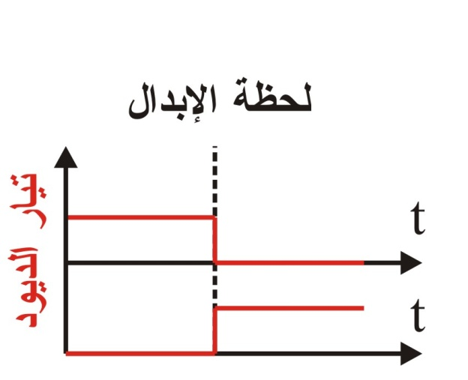
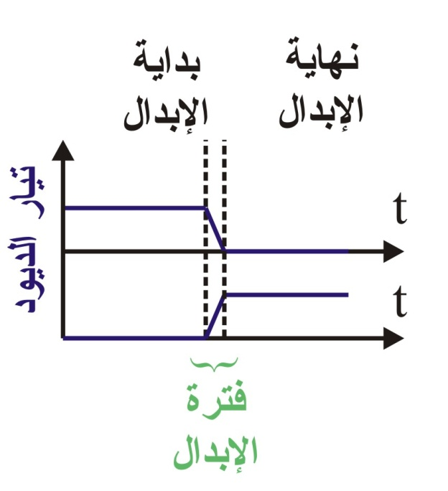
ثالثاً- تأثير عملية الإبدال على دارات التقويم الديودية
اعتبرنا في دراستنا حتى الآن أن انتقال المفتاح الالكتروني من on إلى off وبالعكس يتم بشكل مثالي وآني في لحظة الإبدال.
on→off
off→on
ينشأ أثر عملية الإبدال عن عدم المثالية في عناصر دارة المقومة وبشكل خاص المحارضات في الدارة (المفتاح الالكتروني – المحولة – المنبع).
on→off
أي أن انتقال المفتاح الالكتروني من on إلى off وبالعكس يتطلب فترة زمنية معينة تسمى فترة الإبدال حيث خلال هذه الفترة يكون المفتاحان ممررين في نفس الوقت.
off→on
الشكل 2 - 28

Slide 71
دراسة تأثير عملية الإبدال على دارة التقويم الديودية ذات النقطة المشتركة بنوعيها أحادية الطور وثلاثية الأطوار:
سنكافئ أثر التحريض في الدارة بملف قيمته L_{a} وسنعتبر أن الحمل أومي تحريضي وسندرس الإبدال الذي يتم بين الديودين D₁ و D₂
يبدأ الإبدال بين الديود الأول والثاني في دارة التقويم الديودية ذات النقطة المشتركة عند الزاوية:
حيث q عدد الأطور المقومة (2 أحادي الطور , 3 ثلاثي الطور).
ينتهي الإبدال بين الديود الأول والثاني في دارة التقويم الديودية ذات النقطة المشتركة عند الزاوية:
حيث γ زمن الإبدال أو فترة الإبدال, في نهايتها الديود الممرر (D₁ هنا) أصبح في حال قطع والديود الغير ممرر (D₂ هنا) أصبح ممرراً.

Slide 72
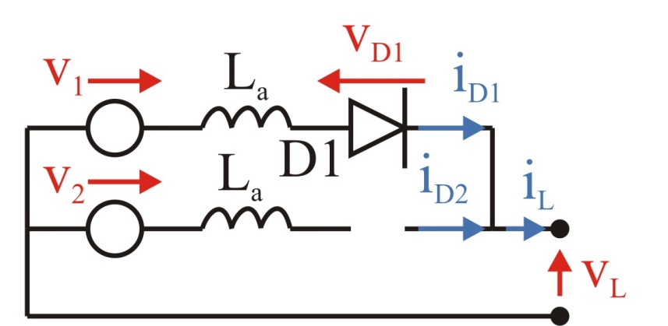
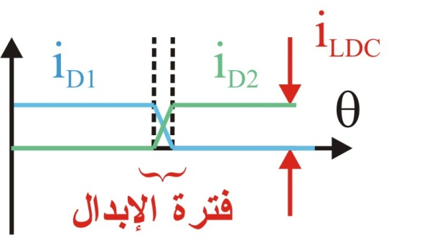
المرحلة الأولى قبل الإبدال:
الشكل 2 – 29 - ا
0
الشكل 2 – 30

Slide 73
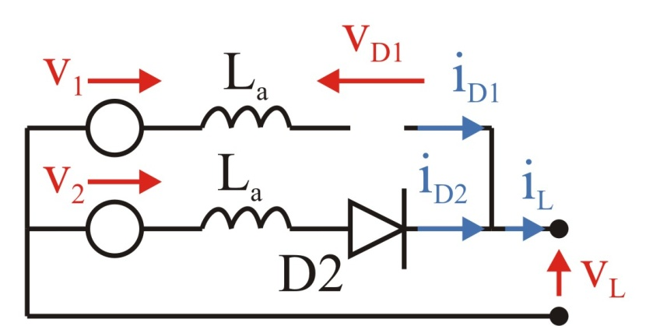
المرحلة الثالثة بعد الإبدال:
الشكل 2 – 29 - ج
0
الشكل 2 – 30

Slide 74
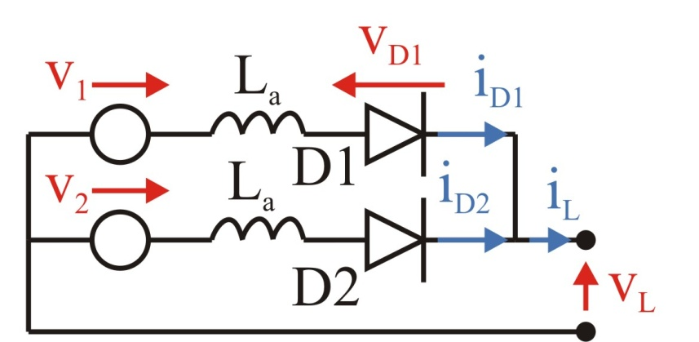
المرحلة الثانية فترة الإبدال:
سيتزايد i_{D2} ويتناقص i_{D1} تحت فرق الجهد v₂-v₁. حيث في نهاية الفترة ينتقل تيار الحمولة من الديود D₁ إلى الديود D₂.
الشكل 2 – 29 - ب
(1)
(2)
الشكل 2 – 30

Slide 75
القيمة الآنية لجهد الحمولة v_{L} أثناء عملية الإبدال
(1)
(2)
الشكل 2 – 29 - ب
بما أن تيار الحمولة ثابت:
معدل تزايد التيار في D1 يساوي معدل تناقص التيار في D2
بجمع المعادلتين (1) و (2):
الشكل 2 – 30

Slide 76
الجهد على الديود D₁
عند الإبدال من D₁ إلى D₂/D₃وبالعكس في الدارة أحادية الطور والدارة ثلاثية الطور
الشكل 2 – 29 - ب
عند الإبدال من D₂ إلى D₃وبالعكس في الدارة ثلاثية الطور
الشكل 2 – 30

Slide 77
معادلة التيار المار في الديود D₂
بطرح المعادلة (2) من المعادلة (1)
(1)
(2)
الشكل 2 – 29 - ب
الشكل 2 – 30

Slide 78
يحسب الثابت cte من الشروط البدائية:
في بداية الإبدال:
سؤال (للطلاب): أوجد معادلة تيار الديود D1

Slide 79
عند نهاية الإبدال:
الشكل 2 – 30

Slide 80
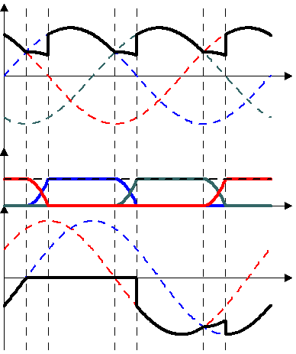
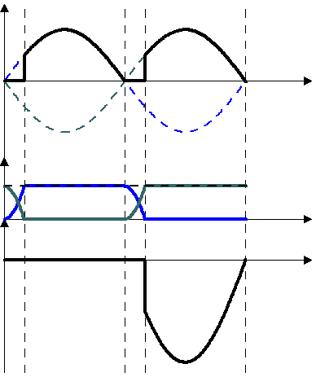
بداية الإبدال
نهاية الإبدال
γ
γ
v₁
v₂
v₃
v₁
v₂
v_{L}
v_{L}
θ
i_{L}
D1
D2
D3
i_{L}
D1
D2
θ
i_{D1}
i_{D1}
v₁₃
v₁₂
θ
v_{D1}
v_{D1}
الشكل 2 – 32
الشكل 2 – 31

Slide 81
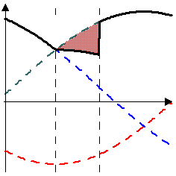
حساب فرق الجهد الوسطي الناتج عن أثر عملية الإبدال:
v_{L}
Δv_{L}
v₂
الشكل 2 – 33
إذاً: يتعلق انخفاض الجهد الناتج عن عملية الإبدال بالممانعة (ω L_{a}) وعدد الأطوار q وتيار الحمولة الوسطي I_{LDC}

Slide 82
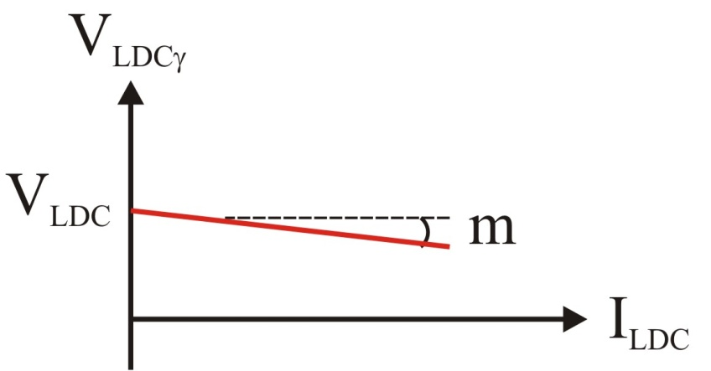
القيمة الوسطية للجهد المقوم عند أخذ عملية الإبدال بعين الاعتبار:
الشكل 2 – 34
تسمى العلاقة بين القيمة الوسطية والتيار الوسطي بمميزة المبدلة المقومة وهي عبارة عن خط مستقيم ميله m
تعمل المبدلة الديودية المقومة في الربع الأول (أو الثالث) وهي غير قابلة للقلب الاستطاعة دائماً موجبة (لايوجد سريان طاقة من الحمل إلى المنبع)

Slide 83
المساوئ الناتجة عن أثر عملية الإبدال
تناقص القيمة الوسطية للجهد المقوم ويزداد هذا التناقص بزيادة تيار الحمولة
انتهى الفصل الأول
دارات التقويم الديودية

Slide 84
مسألة 2-5: دارة تقويم ديودية أحادية الطور ذات النقطة المشتركة تغذي حمولة أومية تحريضية فإذا كان التيار المار في الحمولة مرشح بشكل مثالي وكانت قيمته الوسطية I_{LDC}=1A وكانت مقاومة الحمولة R=10Ω المطلوب:
حساب معامل تحويل المحولة K=V₁/V₂ إذا علمت أن الجهد على أولي المحولة معطى بالعلاقة:
حساب القيمة الفعالة لجهد وتيار الحمولة والقيمة الفعالة لتيار الديود.
حساب الاستطاعة الظاهرية لأولي وثانوي المحولة والاستطاعة المبددة في الحمولة.
إذا أخذنا عملية الإبدال بعين الاعتبار وإذا علمت أن الجهد المقوم الوسطي ينقص بمقدار 0.2v لكل 1A أحسب قيم L_{a} , ΔV_{LDC} والقيمة الوسطية للجهد المقوم من أجل I_{LDC} = 1 A واحسب زاوية الإبدال.
طلب إضافي: أرسم جهد الحمولة – تيار الحمولة – تيارات الديودات – الجهد على أحد الديودات (عند أخذ الإبدال بعين الاعتبار).

Slide 87
سؤال إضافي: ارسم مميزة المبدلة

